Slide 1
Diseño e Implementación de un manipulador robótico para la plataforma móvil IROBOT CREATE tele-operado mediante el módulo MINICORE RCM5600W
Escuela Politécnica del Ejército
Autores:
  William Quishpe.
  Andrés Salas.
Tutores:
  Ing. Rodolfo Gordillo (Director).
  Ing. Daniel Altamirano (Co-director).

Slide 2
1.-Introducción
Introducción

Slide 3
Planteamiento del Proyecto

Slide 4
Objetivos del Proyecto
Objetivo General:
Diseñar e Implementar un manipulador robótico para la plataforma Irobot Create utilizando tecnologías que permitan una tele-operación mediante el módulo MiniCore RCM5600W.
Objetivos Específicos:
Diseñar un manipulador robótico con características necesarias para dotar de funciones complementarias a la plataforma robótica móvil.
Dotar al conjunto robótico diseñado, de capacidad de monitorización visual para la ubicación y recolección de objetos mediante una cámara inalámbrica, y un sistema de comunicación para su tele-operación.
Implementar una interfaz HMI para el control y monitoreo de los parámetros de la plataforma Irobot Create.
Obtener resultados de capacidades y limitaciones del conjunto robótico implementado, para determinar su funcionamiento y aplicabilidad.

Slide 5
Metodología de Desarrollo
Planteamiento especificaciones del sistema
Estudio de la tarjeta y la plataforma
Diseño de hardware y software del manipulador
Integración de tecnologías
Pruebas de desempeño del conjunto robótico
Corrección y optimización del sistema
Finalización del proyecto y entrega

Slide 6
2.- Bases teóricas
Bases Teóricas

Slide 7
Plataforma Irobot Create

Slide 8
Interface Comandos Irobot Create

Slide 9
Comunicaciones Inalámbricas

Slide 10
Módulo RCM5600W

Slide 11
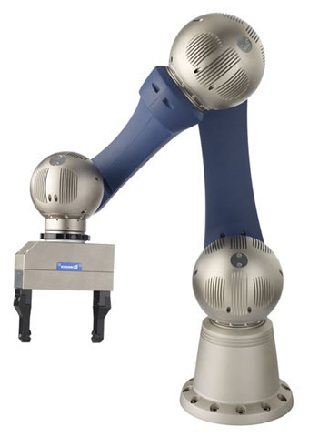
Manipulador

Slide 12
Manipulador

Slide 13
Servomotor
Características:
Es un dispositivo basado en un motor de corriente continua, que tiene como ventaja poder ubicarse en cualquier posición.
Tiene buen torque y baja velocidad

Slide 14
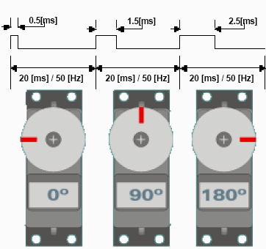
Servomotor
Funcionamiento:
El sistema de control de un servomotor indica en que posición se debe ubicar. Angulo de giro respecto a su posición inicial.
Serie de pulsos, tal que la duración de pulsos indica el ángulo de giro

Slide 15
3.- Diseño del manipulador robótico
Diseño del manipulador robótico

Slide 16
Diseño del manipulador robótico

Slide 17
Selección de materiales
Irobot create: prototipo educativo
Peso Máximo de: 2.26 kg
Tipo de material liviano: PVC
Diseño electrónico:
Servomotores:
Debido a su peso reducido, baja corriente nominal y alto torque

Slide 18
Diseño Mecánico
Resistente,
Fácilmente desmontable
Facilidad de acceso a la tarjeta de control
Brazo manipulador==un grado de libertad para un movimiento de descenso y elevación.
El resto de movimientos los realiza la plataforma móvil

Slide 19
Diseño Mecánico
Cuando el servomotor (1) gire anti-horariamente:
Los elementos rígidos (1) obligaran al brazo a descender
Los elementos rígidos (2) obligaran a la muñeca a permanecer siempre paralela al suelo.
El movimiento del elemento final es realizado mediante el servomotor (2) y engranajes que permiten su apertura o cierre.

Slide 20
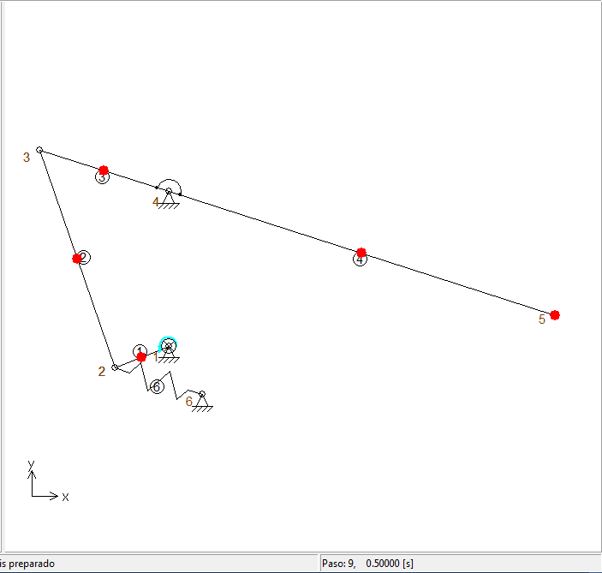
Diseño Mecánico
Con la ayuda del simulador SAM 6.1 se pudo obtener la grafica del par del motor con respecto al tiempo, en donde se puede verificar en qué posición del brazo el motor realiza su máximo esfuerzo, y además, la capacidad de carga máxima de 0.3 Kg que el diseño puede soportar; características suficientes para que la plataforma pueda operar en optimas condiciones.

Slide 21
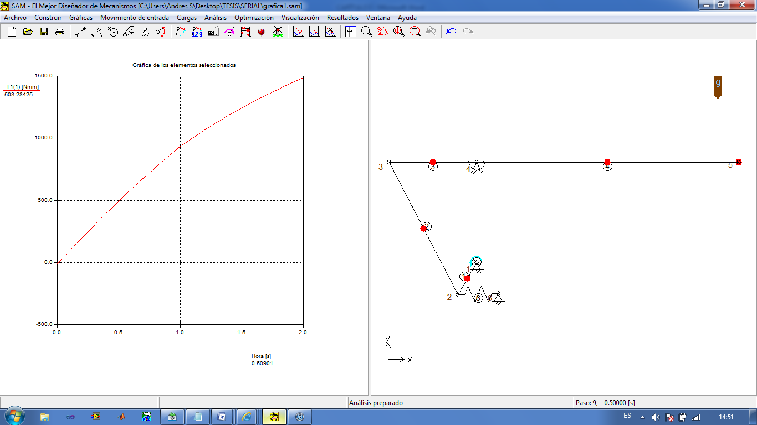
Diseño Mecánico
Tiempo | Tipo de Movimiento
de 0 a 1 segundo | movimiento descendente
de 1 a 2 segundos | movimiento ascendente
La Tabla indica detalladamente el desplazamiento que realiza el robot en diferentes intervalos de tiempo, en donde se puede concluir que, conjuntamente analizando la curva el máximo par realizado por el motor se lo obtiene a medida que el brazo manipulador se eleva.

Slide 22
Diseño Sistema Electrónico
Elementos

Slide 23
Diseño Sistema Electrónico
Consumo
Elemento | Consumo [mA] | Voltaje [V] | Potencia [W]
Servomotor Gripper | 500 | 5 | 2.5
Servomotor Movimiento elevación | 800 | 5 | 4
Sensor distancia Sharp | 30 | 5 | 0.15
Cámara analógica inalámbrica | 800 | 9 | 7.2
Módulo RCM 5600W | 750 | 5 | 3.75
 |  | Total | 17.6
Potencia Plataforma Irobot Create 27 [W]

Slide 24
Diseño Sistema Electrónico
Interface electrónica

Slide 25
4.- Desarrollo del software e interface de comunicación
Diseño e Implementación del Sistema

Slide 26
Dynamic C

Slide 27
Interface de Comunicación

Slide 28
Interface Irobot Create – RCM5600W

Slide 29
Interface comunicación inalámbrica RCM5600W - HMI

Slide 30
Interface comunicación inalámbrica: Modo Infrastructura
.

Slide 31
Interface comunicación inalámbrica: Modo Adhoc

Slide 32
5.- diseño de la interfaz hmi
Diseño de la interfaz HMI

Slide 33

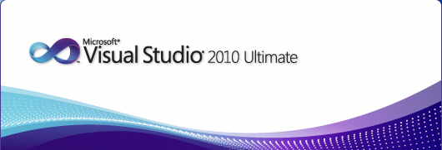
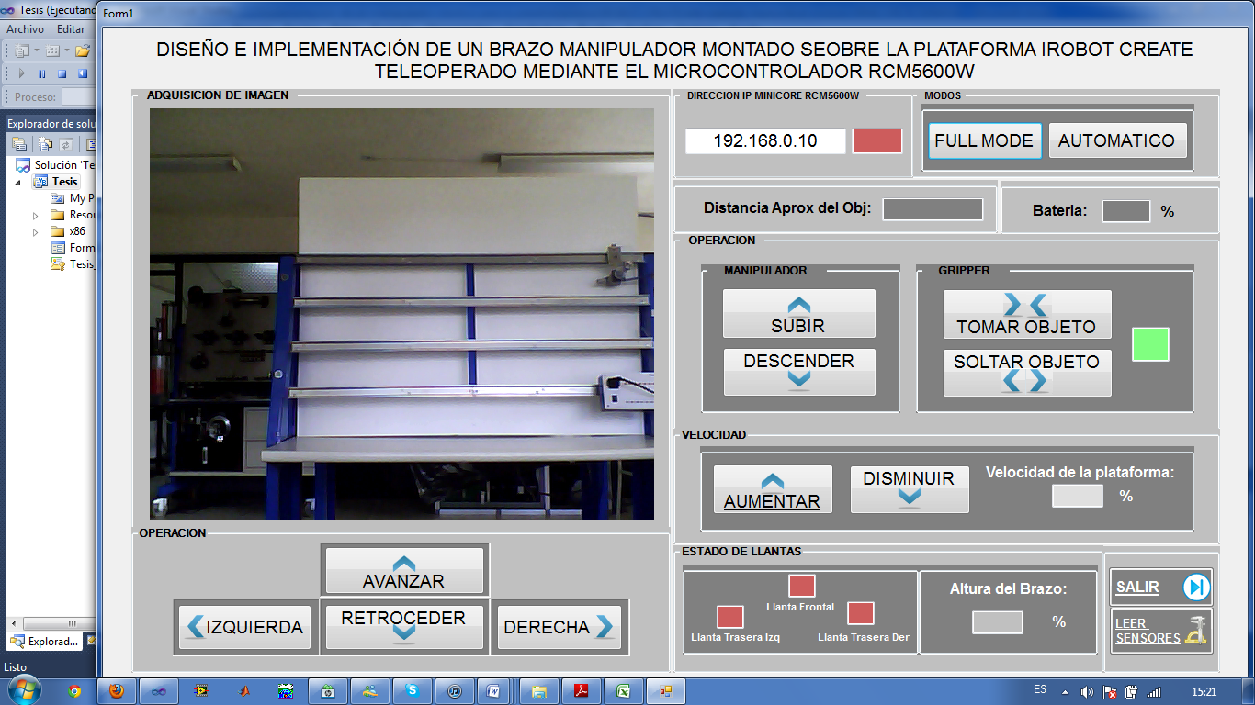
Diseño de la interfaz HMI

Slide 34

Criterios del software seleccionado

Slide 35
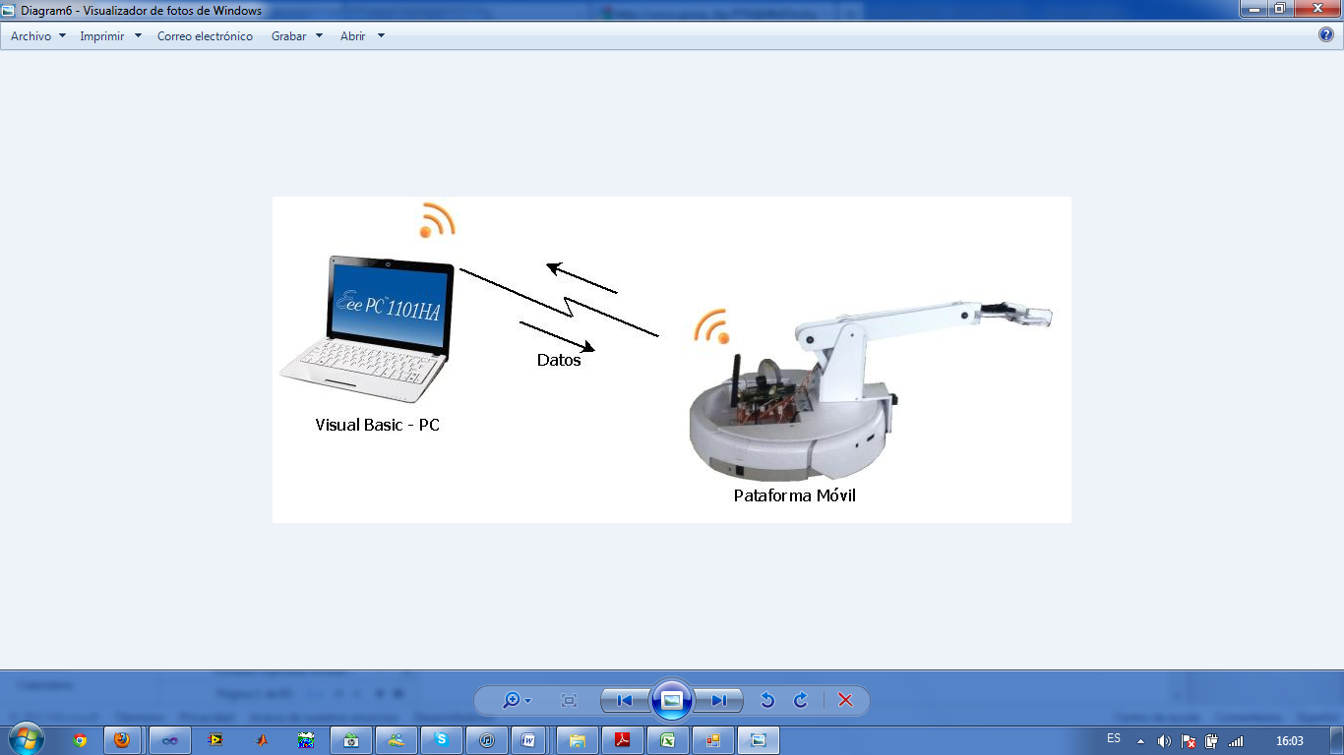
Desarrollo de la interfaz HMI
Botón | Comando UDP
Avanzar | “00003”
Retroceder | “00007”
Izquierda | “00004”
Derecha | “00006”
Subir | “00008”
Descender | “00009”
Tomar objeto | “0000b”
Soltar objeto | “0000a”
Aumentar | “0000c”
Disminuir | “0000d”
Full Mode | “00001”
Automático | “00000”
Leer sensores | “00002”

Slide 36
Desarrollo de la interfaz HMI

Slide 37
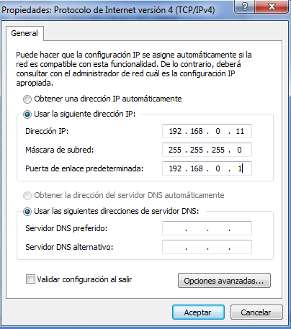
Desarrollo de la interfaz HMI
Para poder tener comunicación entre el microcontrolador y el conjunto robótico, es necesario que el ordenador esté conectado a la red que creó el microcontrolador, red “IrobotR”, en modo Adhoc. O a su vez en modo infraestructura, a la misma red en que se encuentra conectado el microcontrolador.

Slide 38
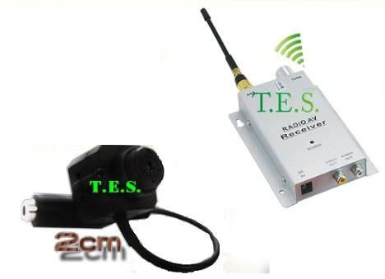
Implementación del sistema de visión
El dispositivo de visión, utilizado en la interfaz, es una cámara inalámbrica con un receptor de radio AV, de sencilla instalación.
En donde entre sus características principales se puede resaltar que tiene un alcance máximo de hasta 100 m en línea de vista.
Un peso de 45g, una iluminación mínima de 3 lux y una definición horizontal de 380 líneas de TV

Slide 39

Implementación del sistema de visión

Slide 40
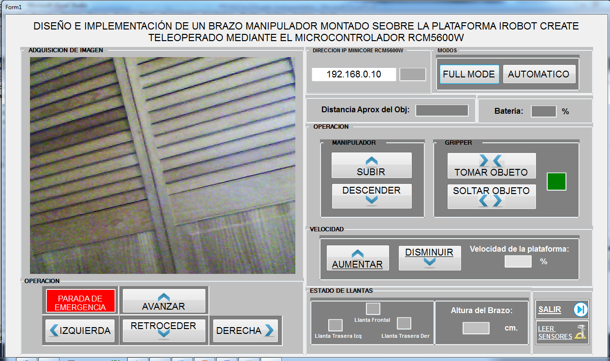
Implementación del sistema de visión

Slide 41
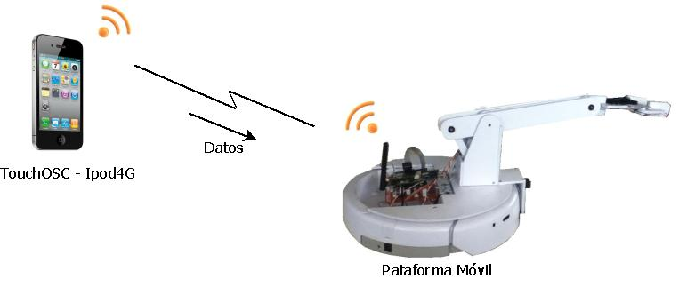
Diseño de la interfaz HMI en dispositivo móvil
Ventajas:
Facilidad de movimientos, debido a que el operador puede tele-operar la plataforma desde cualquier posición
Desventajas:
No se puede visualizar el entorno en el que se encuentra la plataforma , ya que, no es posible enlazar la cámara inalámbrica con el dispositivo móvil
Comunicación unidireccional, es decir, únicamente se puede manipular los actuadores tanto de la plataforma como del brazo manipulador pero no hay acceso a la visualización de sensores

Slide 42
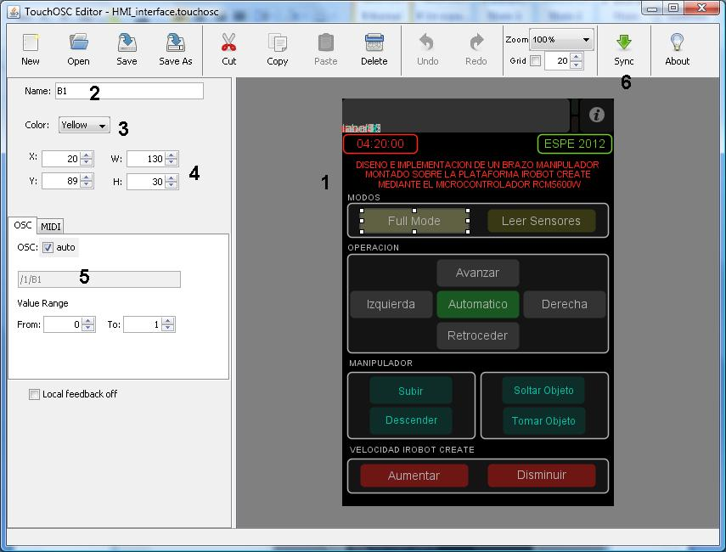
Diseño interfaz TouchOSC
TouchOSC es un software diseñado por HEXLER que permite enviar y recibir mensajes a través de una red WiFi mediante el protocolo UDP.
TouchOSC Editor tiene la facilidad para poder ingresar botones y etiquetas para el diseño de HMI personalizadas. Una vez concluida la interface se procede a descargar al dispositivo móvil con la opción “Sync”.

Slide 43
6.- Pruebas y Resultados
Pruebas y Resultados

Slide 44
Alcance máximo de tele-operación modo Adhoc lugar abierto
Distancia [m] | Intensidad señal [dBm] | Porcentaje [%]
60 | -67 | 30.0
55 | -64 | 38.6
50 | -65 | 35.7
45 | -65 | 35.7
40 | -58 | 56.0
35 | -58 | 56.0
30 | -55 | 64.7
35 | -55 | 64.7
20 | -54 | 67.6
15 | -52 | 73.4
10 | -52 | 73.4
5 | -50 | 79.2
0 | -48 | 80.0

Slide 45
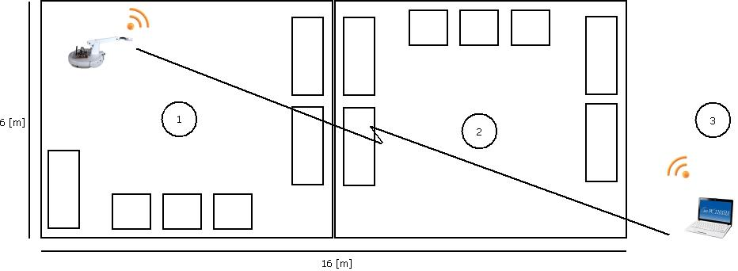
Alcance máximo de tele-operación modo Adhoc lugar cerrado
Lugar | Intensidad señal [dBm] | Porcentaje [%]
1 | -48 | 80.0
2 | -58 | 56.0
3 | -70 | 29.0
Las pruebas fueron realizadas con puertas y ventanas cerradas para determinar su alcance máximo, con ello se determina que el alcance máximo puede cubrir áreas de hasta 100 m2.

Slide 46
Alcance máximo de tele-operación modo Infraestructura lugar abierto
Distancia | Intensidad señal [dBm] | Porcentaje [%]
220 | -74 | 9.7
210 | -73 | 12.6
200 | -72 | 15.5
190 | -70 | 21.3
180 | -67 | 30
170 | -66 | 32.9
160 | -72 | 15.5
150 | -65 | 35.8
140 | -60 | 50.3
130 | -60 | 50.3
A partir de los 210 m. la comunicación entre la tarjeta y el router Wireless fueron deficientes, es decir, no todos los comandos enviados por el ordenador fueron recibidos con éxito, mientras que el ordenador tiene una comunicación con el router eficiente hasta los 220 metros.

Slide 47
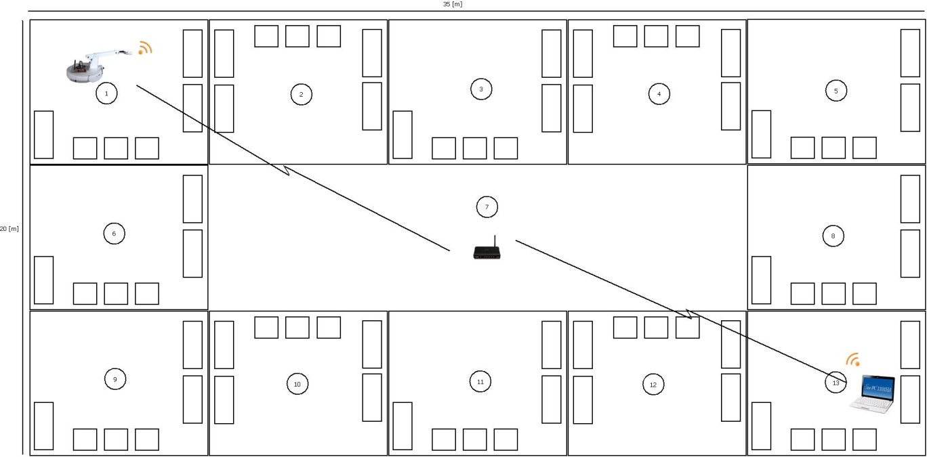
Alcance máximo de tele-operación modo Infraestructura lugar cerrado
En el modo infraestructura, los datos del alcance que existe entre el conjunto robótico y el ordenador aumentan respecto a los datos obtenidos en el modo Adhoc tal y como se muestra en la Tabla
En lugares cerrados en modo infraestructura el alcance máximo puede cubrir una extensión de 700m2 aproximadamente.

Slide 48
Capacidad máxima soportada por el manipulador
Carga [g] | Corriente inicial [mA] | Corriente final [mA]
0 | 290 | 310
25 | 373 | 330
50 | 440 | 345
100 | 470 | 460
150 | 466 | 550
200 | 530 | 640
250 | 610 | 730
300 | 670 | 900

Slide 49
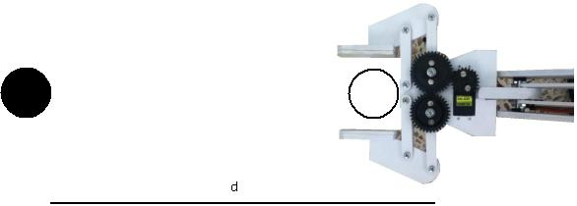
Repetitividad, recolección de objetos en línea recta
Distancia [cm] | Válidos | Erróneos | Porcentaje [%]
3 (mínima) | 10 | 0 | 100
6 | 10 | 0 | 100
10 | 10 | 0 | 100
15 | 8 | 2 | 80
25 (máxima) | 6 | 4 | 60
El modo automático tiene la capacidad de recolectar objetos en línea recta a una distancia máxima de 25 cm, con una efectividad del 60%, todas las pruebas fueron realizadas con el gripper a una altura de 11 cm del suelo visualizado en el HMI. Para una recolección exitosa la distancia entre el gripper y el objeto tiene que ser aproximadamente de 10 cm y con la pieza centrada.

Slide 50
Autonomía

Slide 51
Alcance máximo de la cámara
Depende del tipo y de la calidad de la misma
Las pruebas realizadas muestran resultados en línea de vista a una distancia de 80 m
La imagen visualizada a esta distancia comienza a verse afectada.
La influencia del entorno puede afectar a la calidad de imagen

Slide 52
Velocidad de la plataforma móvil
AVANZAR
RETROCEDER
Velocidad HMI [%] | Distancia [cm] | Tiempo [seg] | Velocidad [cm/seg]
100 | 123 | 5.1 | 24.11
75 | 123 | 6.86 | 17.93
50 | 123 | 9.66 | 12.73
25 | 123 | 21 | 5.85
5 | 123 | 147 | 0.83
Velocidad HMI[%] | Distancia [cm] | Tiempo [seg] | Velocidad [cm/seg]
100 | 123 | 5 | 24.6
75 | 123 | 6.6 | 18.63
50 | 123 | 9.2 | 13.36
25 | 123 | 18.5 | 6.64
5 | 123 | 73 | 1.68
1 | 123 | 145 | 0.84

Slide 53
Velocidad de la plataforma móvil
VELOCIDAD ANGULAR
Velocidad HMI[%] | Velocidad angular [RPM]
100 | 21.25
75 | 16.5
50 | 13.5
25 | 4

Slide 54
Análisis de costos
Elemento | Cantidad | Precio (USD)
Plataforma Irobot Create | 1 | 220
Minicore RCM5600W | 1 | 150
Cámara analógica | 1 | 50
Sensor distancia | 1 | 20
Router Wireless D-link | 1 | 25
Plancha de PVC | 1 m2 | 22
Servomotor 6 kg/cm2 | 1 | 28
Servomotor 9 kg/cm2 | 1 | 47
Elementos electrónicos | - | 25
Materiales ensamblaje | - | 25
 | Total | 612

Slide 55
5.- conclusiones y Recomendaciones
Conclusiones y Recomendaciones

Slide 56
Conclusiones
Para el envió y recepción de datos entre el conjunto robótico y la interfaz se precisaba de una comunicación en donde los datos enviados lleguen de forma inmediata, en este caso se dispuso del protocolo UDP, en donde, con las pruebas realizas se puede concluir que este tipo de comunicación es eficiente para este tipo de procesos en el que se requieren respuestas en tiempo real.
El módulo RCM5600W dispone de gran capacidad de procesamiento y memoria, permitiendo realizar casi todo tipo de proceso que demande altas complejidades de cálculo, como también procesos extensos donde es necesario memoria suficiente para el programa.
El uso del puerto de propósito general, presente en la plataforma Irobot Create, permitió utilizar entradas y salidas tanto digitales como analógicas, y su puerto de comunicación; características necesarias para la integración del manipulador robótico y el microcontrolador RCM5600W.
En el diseño de la interfaz HMI, el uso de la librería de visión artificial, OpenCV, ayudó a tener un mejor rendimiento en la adquisición de imágenes, obteniendo imágenes del entrono en tiempo real.

Slide 57
Conclusiones
Se comprobó que el microcontrolador RCM5600W, haciendo referencia en la comunicación, puede operar tanto en modo Adhoc como en modo Infraestructura, permitiendo en modo Infraestructura tener un alcance mayor de tele-operación ya sea en lugares abiertos y lugares cerrados.
El brazo manipulador diseñado, ofrece características que permiten un desempeño aceptable del conjunto robótico, en donde su diseño eficaz permite un menor esfuerzo de sus actuadores y por consiguiente un menor consumo de energía.
El algoritmo de recolección de objetos que realiza el sistema implementado es efectivo cuando el conjunto robótico y el objeto se encuentran en línea directa; siendo el caso contrario cuando el objeto está ubicado en posición inadecuada, su eficacia es baja puesto que el sistema depende de un único sensor encargado de realizar este proceso.

Slide 58
Recomendaciones
Para realizar la tele-operación del sistema implementado, se recomienda su utilización en modo Infraestructura por su gran alcance, dicho alcance depende en su totalidad del Router Wireless que integra la red; además en un futuro mejoramiento del proyecto, para lograr un mayor alcance, se recomienda reemplazar la antena del Router Wireless por una de mejores características o mejor aún ubicar repetidores Wireless en zonas estratégicas para lograr grandes alcances de tele-operación.
Es necesario, para un óptimo y correcto funcionamiento del sistema implementado, que la plataforma móvil recorra superficies planas, puesto que el conjunto de ruedas que integra la plataforma y el diseño de la misma, no permite una movilización correcta en superficies con desperfectos.
Además se recomienda que el peso del objeto a recolectar no debe exceder los 300 g, peso máximo realizado en pruebas; esto evita un consumo innecesario de energía, deterioro físico de los servomotores y mal funcionamiento del conjunto robótico.

Slide 59
Recomendaciones
El objeto a tomarse debe ser únicamente de forma cilíndrica, en donde no supere los 5 cm de diámetro. Además, debe ser ubicado a una distancia máxima de 20 cm para que el sensor de distancia, usado en este proyecto, no envíe, hacia el algoritmo de recolección, datos erróneos y así garantizar su sujeción.
Es necesario que la tele-operación del conjunto robótico se la realice a una distancia no mayor a 80 m en línea de vista, para así poder observar el entorno en el que se encuentra la plataforma con ayuda de la cámara inalámbrica.
Antes de poner al conjunto robótico en modo automático, es indispensable disminuir la velocidad de la plataforma para que, de esta manera, se pueda ubicar con mayor exactitud al robot con respecto al objeto.

